Slide 1
স্বাগতম
স্বাগতম

Slide 2
শিক্ষক পরিচিতি
হালিমা আক্তার
সহকারি শিক্ষক (আই,সি টি)
নুতন বাজার বহুমুখী উচ্চ বিদ্যালয়
ছাতক, সুনামগঞ্জ।

Slide 3
পাঠ পরিচিতি
শ্রেণীঃ নবম
বিষয়ঃ বাংলা ২য়পত্র
“কারক”
সময়ঃ ৪৫ মিনিট
ছাত্র/ছাত্রীর সংখ্যা-৯০জন

Slide 4
শিখন ফল
১। কারকের সংঙ্গা বলতে পারবে।
২।কারক কত প্রকার ও কী কী বলতে পারবে।
৩।বাক্য হতে কারক সনাক্ত করতে পারবে।

Slide 5
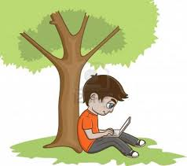
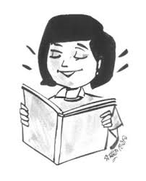
নিচের ছবিটি লক্ষ করি
খোকা,খুকী বই পড়ে।
পড়াটা তার—কাজ/ক্রিয়া
খোকা
খুকী

Slide 6
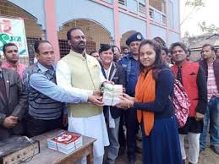
ম্যানেজিং কমিটি প্রতি বছর সরকারের দেওয়া বই বিনা মুল্যে বিতরন করেন।

Slide 7
আজকের পাঠ
কারক

Slide 8
সংজ্ঞা
বাক্যস্থিত ক্রিয়াপদ
ও সম্পর্ক=কারক
অন্যন্যা পদ

Slide 9
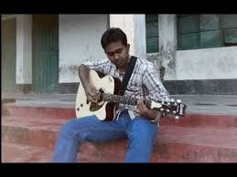
ছেলেটি গিটার বাজাচ্ছে।

Slide 10
ক্রিয়ার সংজ্ঞে “কে” বা’ কারা যোগ করে প্রশ্ন করলে যে উত্তর পাওয়া যায় সেটাই-------কর্তৃকারক
অর্থাৎ--
ক্রিয়াপদ
ও সম্পর্ক =কর্তৃকারক
কর্তা

Slide 11
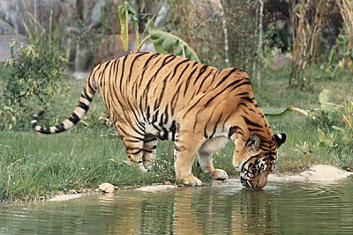
বাঘে মহিষে এক ঘাটে জল খায়।

Slide 12
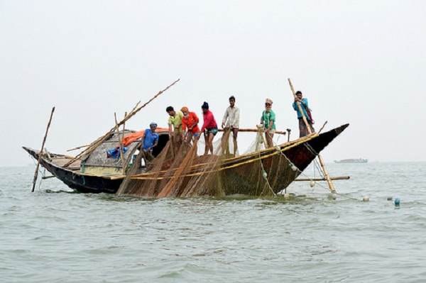
ক্রিয়ার সঙ্গে “কী”বা “কাকে”যোগ করে প্রশ্ন করলে যে উত্তর পাওয়া যায়। সেটাই---
কর্মকারক
ক্রিয়াপদ
ও সম্পর্ক= কর্মকারক
কর্ম
জেলেরা মাছ ধরছে।

Slide 13
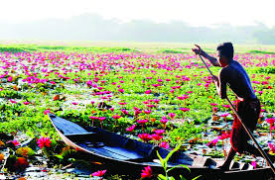
কামাল
কামাল ফুল তুলছে

Slide 14
কর্তৃ
অধিকরন
কর্ম
কারক
করণ
অপাদন
সম্প্রদন

Slide 15
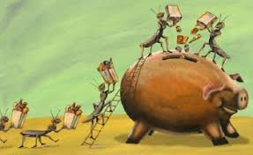
পিঁপড়া কাঁঠের টুকরা দিয়ে খেলছে।
ক্রিয়ার সঙ্গে “কী”দিয়ে যোগ করে প্রশ্ন করলে যে উত্তর পাওয়া যায়। সেটাই---
ক্রিয়াপদ
ও সম্পর্ক= করণকারক।
উপকরণ
করণকারক।

Slide 16
দলীয় কাজ
কর্ম পত্র ১- কর্তৃকারক আছে এমন ৫টি বাক্য লিখে কারকটি সনাক্ত কর।
কর্ম পত্র ২-কর্মকারক আছে এমন ৫টি বাক্য লিখে কারকটি সনাক্ত কর।
কর্ম পত্র ৩- করণকারক আছে এমন ৫টি বাক্য লিখে কারকটি সনাক্ত কর।

Slide 17
মুল্যায়ন
১। কারক কাকে বলে?
২। “গরু ঘাস খায়” – এ বাক্যে কোন পদটি কর্মকারক?
৩। কর্তৃকারক কিবাবে চিনা যায়?

Slide 18
বাড়ির কাজ
নিচের অনুচ্ছেদ থেকে আজকের পঠিত কারকগুলো খুঁজে বের করে আনবেঃ
অনন্য খুব ভাল ছেলে। সে বই পড়ে। সে প্রতিদিন স্কুলে যায়। মাঠে গিয়ে বল খেলে। পাশের বাড়ির সজল তার বন্ধু। তারা দুজনই ছবি আঁকতে ভালবাসে।

Slide 19
ধন্যবাদ

